Slide 1
Telecommunication Customer Churn

Slide 2
Mərhələlər
01
02
03
04
05
06
Biznes Problemi
Datanın hazırlığı
Data Analiz (EDA)
Datanın vizuallaşdırılması
Model qurulması
Modelin canlıya alınması

Slide 3
Biznes Problemi
01

Slide 4
Problem
Telekommunikasiya sənayesi yüksək müştəri itkisi dərəcələri ilə xarakterizə olunur, müştərilər tez-tez ən yaxşı sövdələşmə və ya xidməti tapmaq üçün provayderləri dəyişirlər. Bu boşluq təkcə telekommunikasiya şirkətlərinin gəlirlərinə təsir etmir, həm də müştərilərin saxlanma strategiyalarına təsir edir. Telekommunikasiya şirkətləri üçün yüksək risk altında olan müştəriləri müəyyən etmək və onların getməsinin qarşısını almaq üçün qabaqlayıcı tədbirlər görmək çox vacibdir.
Telco Customer Churn datasetini nəzərə alaraq, telekommunikasiya şirkətləri hansı müştərilərin yüksək risk altında olduğunu təxmin edərək onları saxlamaq üçün necə tədbirlər görə bilər?

Slide 5
Məqsəd
Bu analizin məqsədi Telco Customer Churn datasını araşdırmaq və şirkəti tərk etmə ehtimalı olan müştəriləri dəqiq müəyyən edə bilən proqnozlaşdırıcı model qurmaqdır. Bununla da telekommunikasiya şirkətləri üçün müştəri itkisinin proqnozlaşdırılmasının əhəmiyyətini və bunun onların gəlirlərinə və müştəri saxlamaq strategiyalarına necə təsir edə biləcəyini müəyyənləşdirmək olar. Bundan əlavə, araşdırma müştəri itkisinə təsir edən amillər haqqında anlayışlar təqdim etmək və telekommunikasiya müştəri saxlamaq strategiyalarını təkmilləşdirmək üçün tövsiyələr vermək məqsədi daşıyır.
Tədqiqat sualları:
Telekommunikasiyada müştəri itkisinə hansı amillər təsir edir?
Hansı maşın öyrənmə alqoritmləri müştəri itkisini proqnozlaşdırmaqda effektivdir?
Telekommunikasiya şirkətləri müştəriləri saxlama strategiyalarını yaxşılaşdırmaq və itkiləri azaltmaq üçün proqnozlaşdırıcı modelin nəticələrindən necə istifadə edə bilərlər?

Slide 6



İstifadə olunan texnologiyalar
Microsoft Power BI – datanın vizuallaşdırılması Python proqramlaşdırma dili – datanın analizi və model qurulması Streamlit – veb aplikasiyanın hazırlanması Streamlit Cloud – modelin canlıya alınması

Slide 7
Sinifləndirmə alqoritmi
Logistic Regression
Decision Tree
Random Forest
Gradient Boosting
Support Vector Machine
K Nearest Neighbors
Naive Bayes
Nəzarət olunan öyrənmə
Sinifləndirmə
Reqresiya
Nəzarətsiz öyrənmə
Özünü inkişaf etdirən öyrənmə

Slide 8
Dataset haqqında
Dataset 7043 sətir, 21 sütundan ibarətdir
Müştəri məlumatı
Demoqrafik məlumat
Müştərinin istifadə etdiyi xidmətlər
Hesab məlumatı
Gender
Senior Citizen
Partners
Dependents
Phone
Multiple lines
Internet
Online security
Online backup
Device protection
Tech support
Streaming tv
Streaming movies
Tenure
Contract
Payment method
Paperless billing
Monthly charges
Total charges

Slide 9
Datanın
hazırlığı
02

Slide 10
Datanın təmizlənməsi
Duplikat dəyərlərin yoxlanılması
İnformativ olmayan sütunun silinməsi (customerID)
Potensial boşluqların silinməsi
Boş xanaların NaN ilə əvəz olunması
Sütunların data tiplərinin düzəldilməsi
NaN dəyərlərin yoxlanılması
Tenure 0, TotalCharges NaN olan sətirlərin silinməsi
«No phone service» , «No internet service» kimi dəyərlərin «No» ilə əvəz edilməsi

Slide 11

Data Analizi EDA
03

Slide 12
Datanın analizi
Numerik dəyişənlərin statistik göstəricilərinin yoxlanılması
Numerik dəyişənlərdə kənara çıxan dəyərlərin olub olmamasını yoxlamaq
Hər bir dəyişənlərin paylanmasının vizuallaşdırılması
Kateqorik dəyişənlərin numerik dəyərlərə çevrilməsi(labelEncoding)
Dəyişənlər arasında korrelasiyanın vizuallaşdırılması
Bir-biri ilə əlaqəsi yüksək olan(multikollinear) dəyişənlərin datasetdən çıxarılması

Slide 13
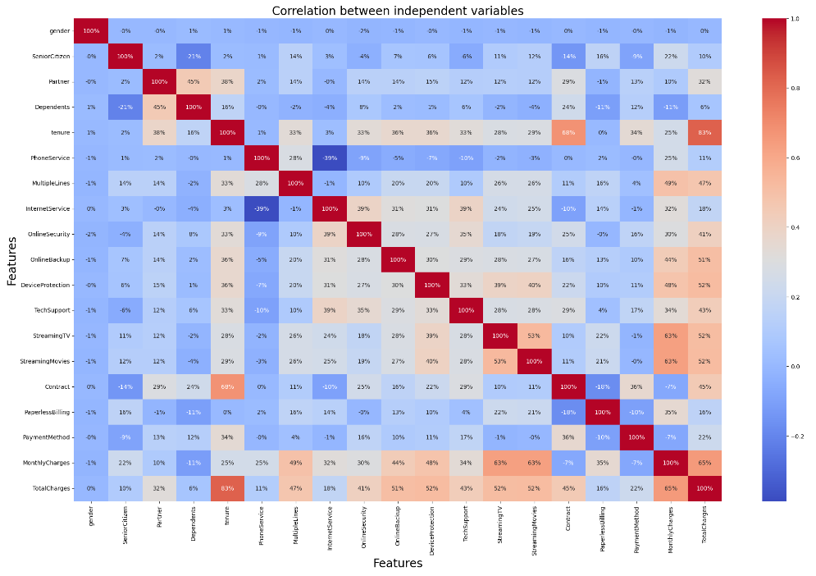
Korrelasiya
Tenure və TotalCharges dəyişənləri arasında çox yüksək (83%)
korrelasiya olduğunu nəzərə alaraq onları datasetdən çıxardıq

Slide 14

Datanın vizuallaşdırılması
04

Slide 15
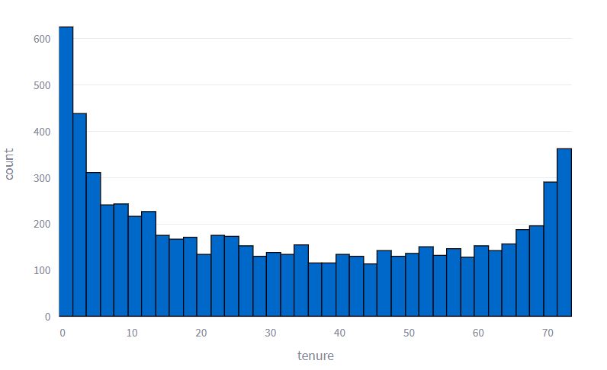
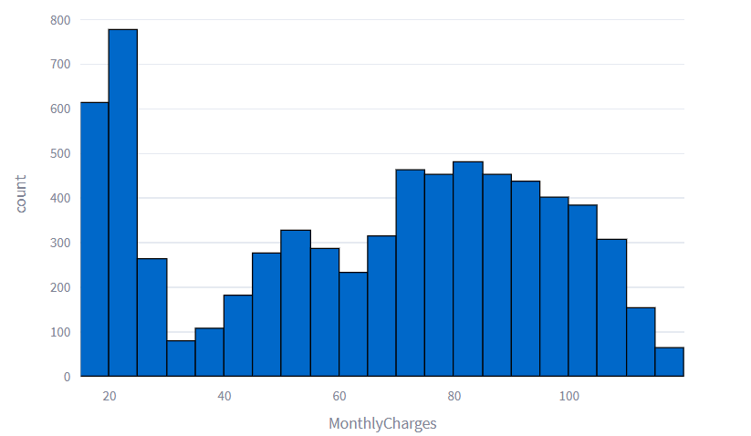
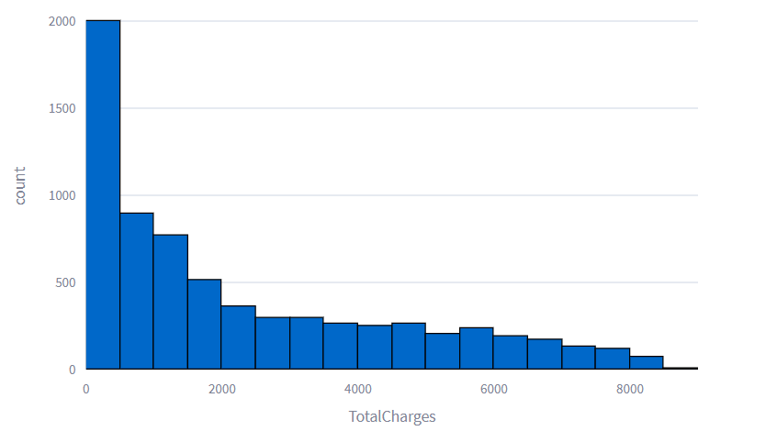
Numerik dəyişənlərin paylanması
tenure
MonthlyCharges
TotalCharges

Slide 16
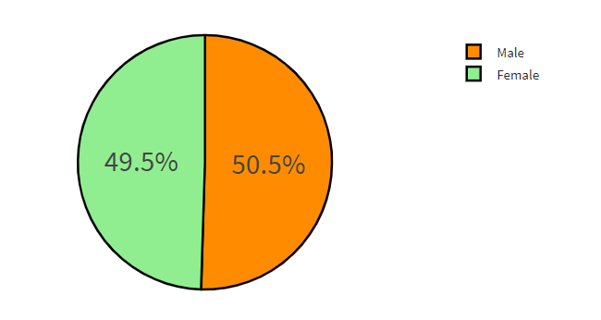
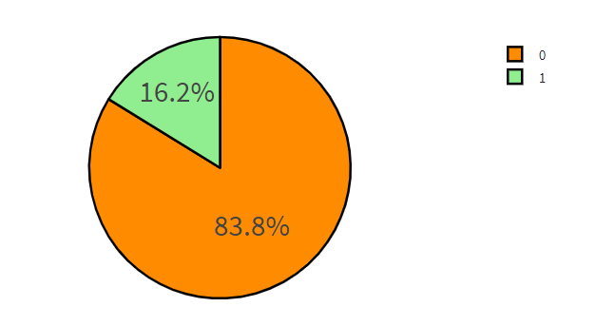
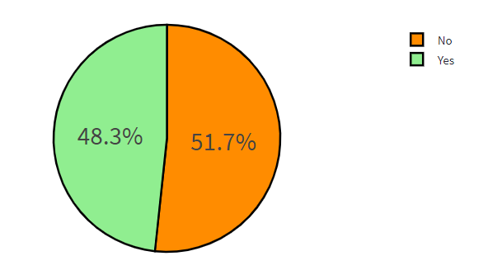
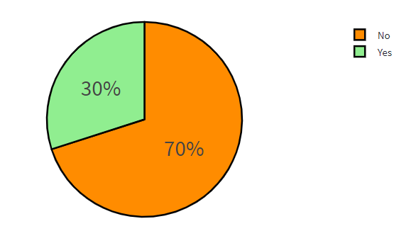
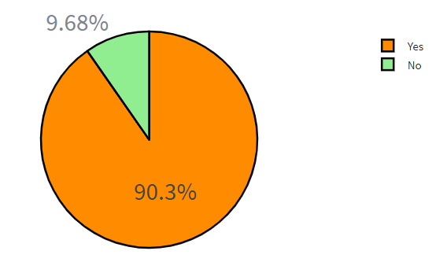
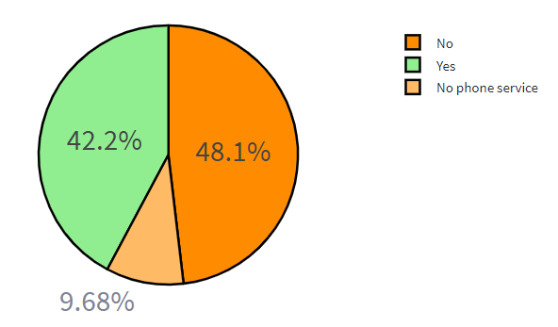
Kateqorik dəyişənlərin paylanması
gender
SeniorCitizen
Partner
Dependents
PhoneService
MultipleLines

Slide 17
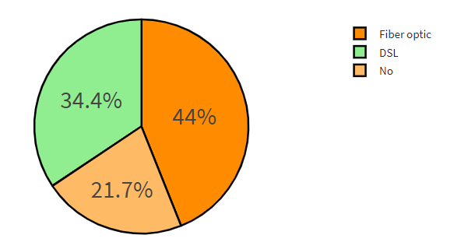
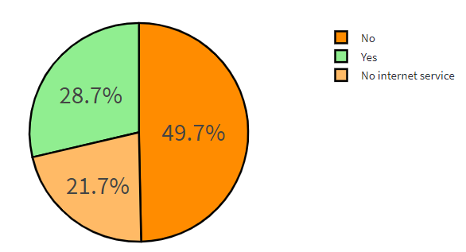
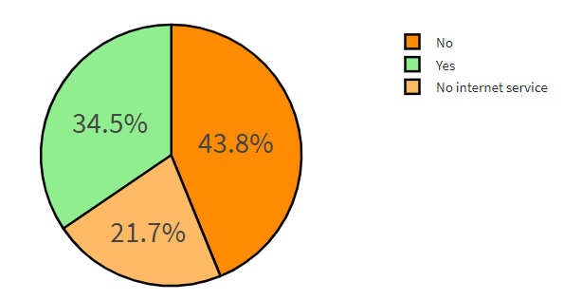
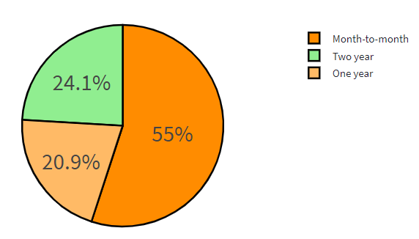
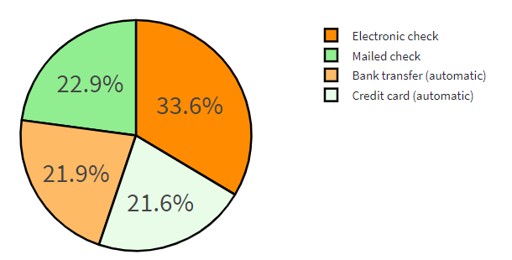
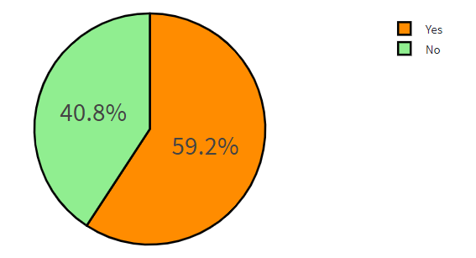
Kateqorik dəyişənlərin paylanması
InternetService
OnlineSecurity
OnlineBackup
Contract
PaymentMethod
PaperlessBilling

Slide 18
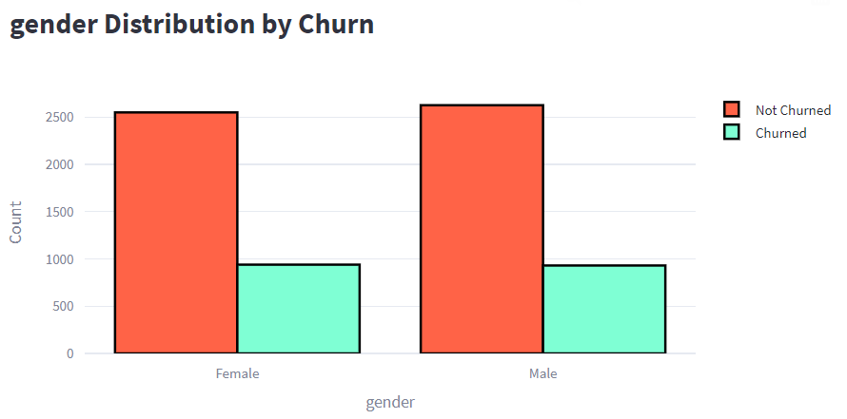
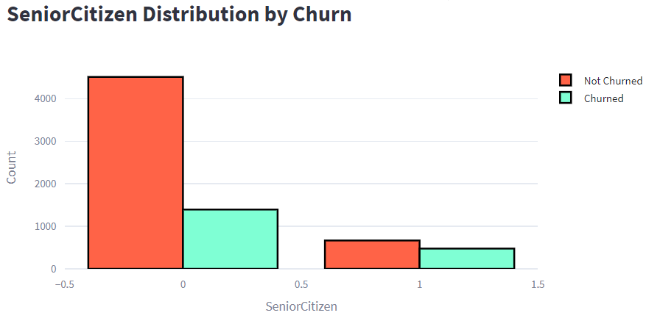
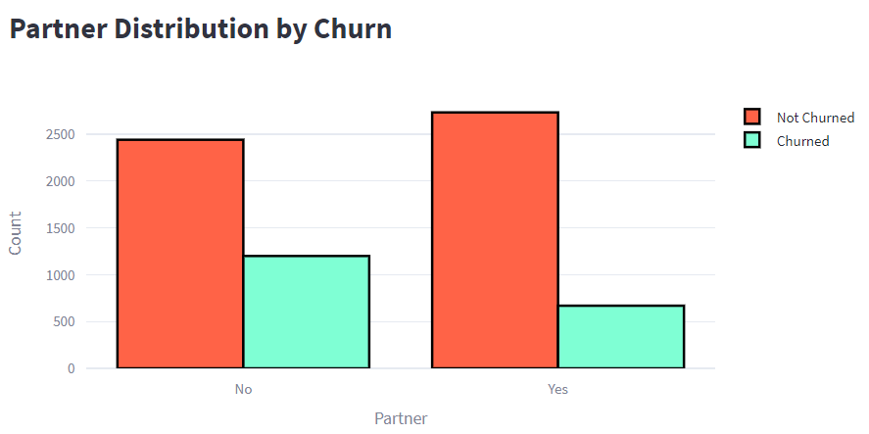
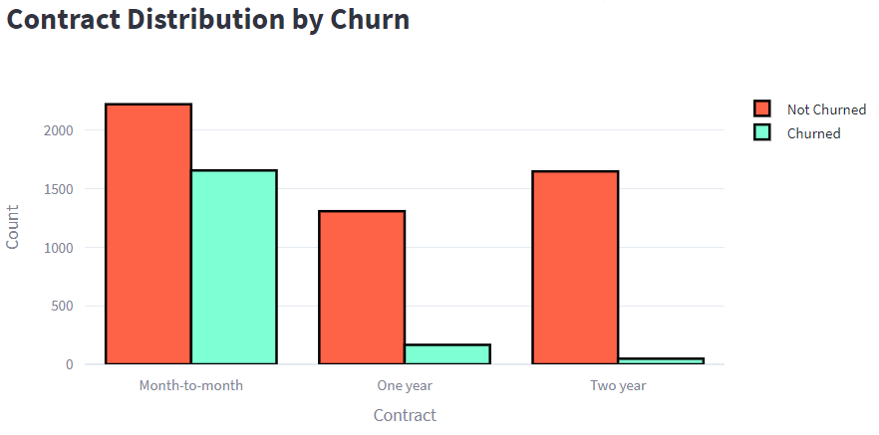
Dəyişənlərin «Churn» dəyişəninə görə paylanması

Slide 19
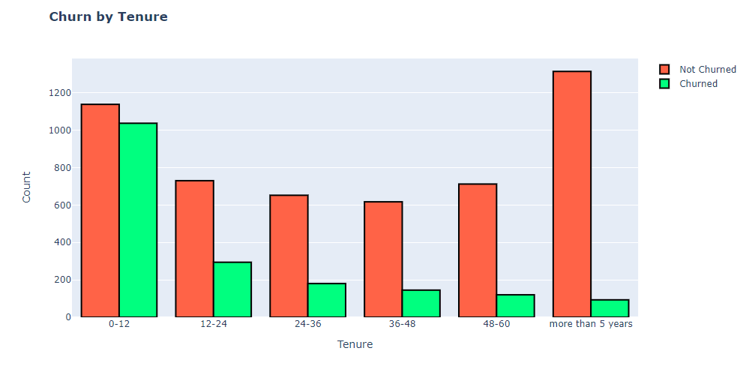
Tenure dəyişəninin Churn’ə görə paylanması

Slide 20
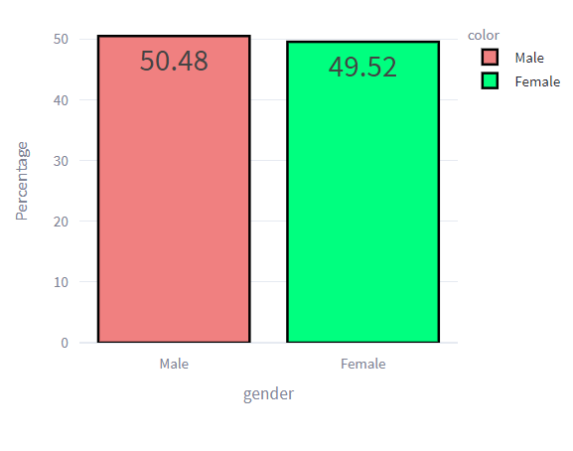
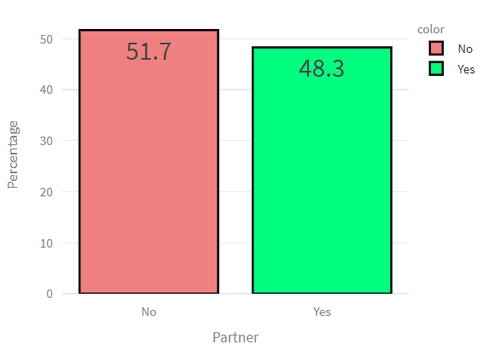
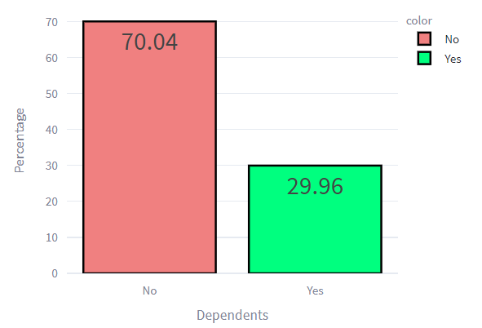
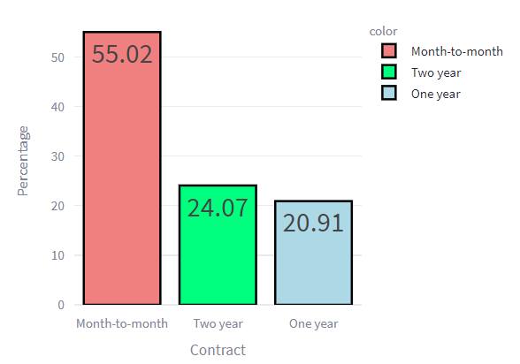
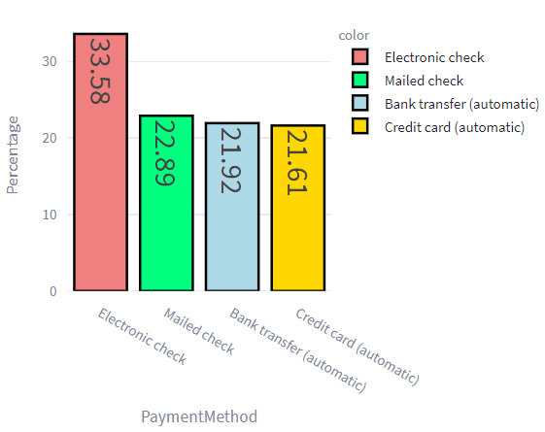
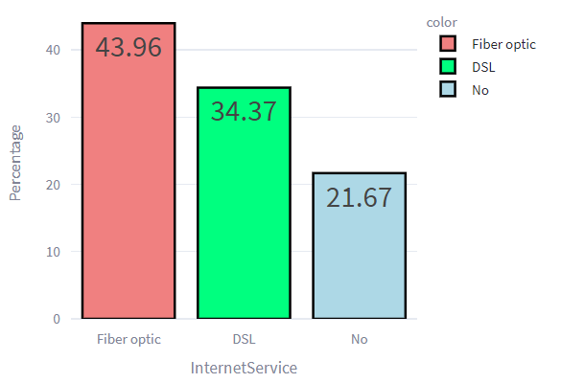
Churn dərəcəsinin vizuallaşdırılması

Slide 21
Model qurulması
05

Slide 22
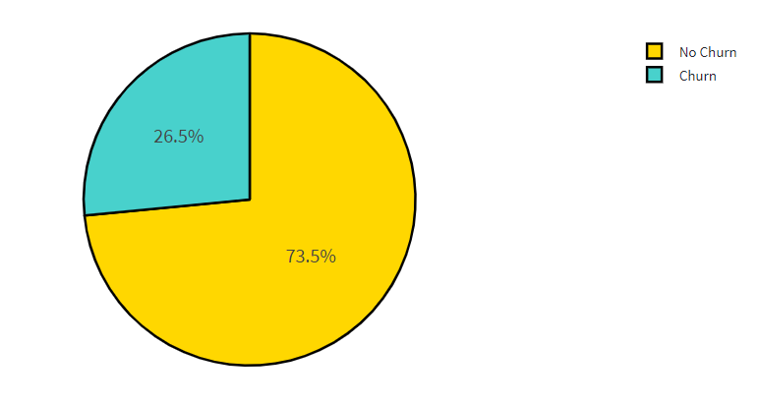
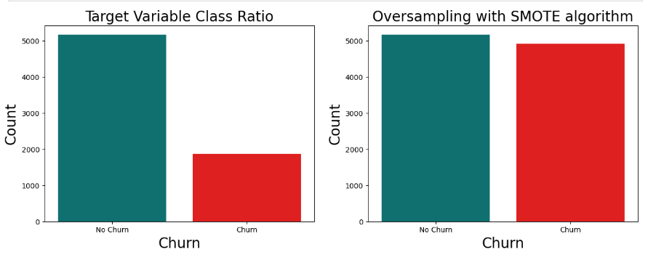
Datanın model üçün hazırlanması
Asılı olmayan dəyişənlər və hədəf dəyişənin müəyyənləşdirilməsi
Datadakı sinif balanssızlığının həll edilməsi
Datanın train və test olaraq bölünməsi

Slide 23
Boru modeli və hiperparametrlərlə modelin optimallaşdırılması
Boru modeli qurmaq üçün funksiyanın yaradılması
Boru modelindəki addımlar
Model üçün vacib dəyişənlərin seçilməsi (SequentialFeatureSelector)
Kateqorik dəyişənlərə OneHotEncoding’in tətbiq olunması
Numerik dəyişənlərin eyni şkalaya salınması
Bayesian Optimization ilə optimal hiperparametrlərin tapılması
StratifiedKFold ilə validasiya

Slide 24
İstifadə olunan alqoritmlər və qiymətləndirmə meyarları
Accuracy score
precision
Recall
f1 score, auc
ROC curve
Classification report
Confusion matrix
Logistik Reqresiya (Logistic Regression)
Təsadüfi Meşə (Random Forest Classifier)
Qərar ağacı (Decision Tree Classifier)
XGBoost alqoritması (XGBoost Classifier)

Slide 25
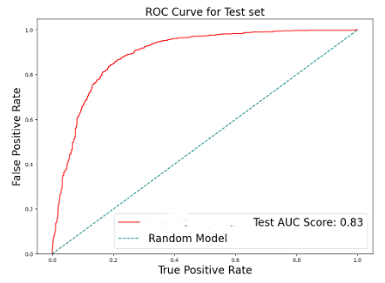
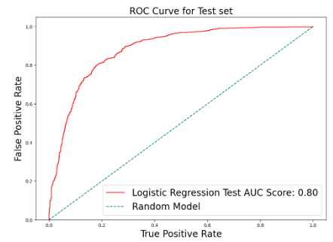
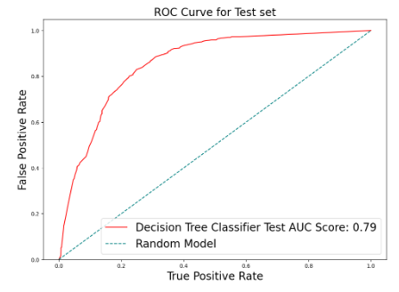
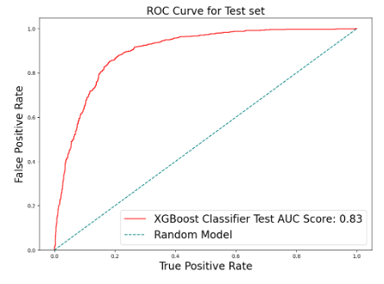
Modelin qiymətləndirilməsi
R Forest Classifier

Slide 26
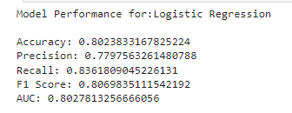
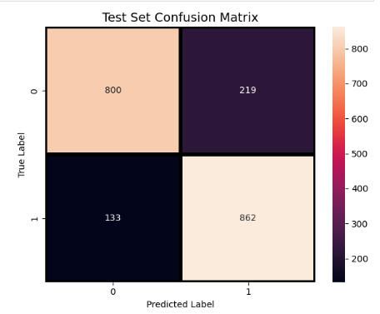
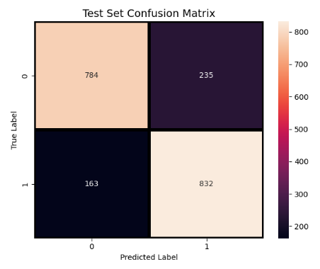
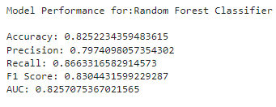
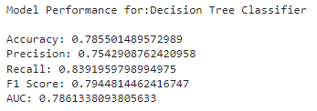
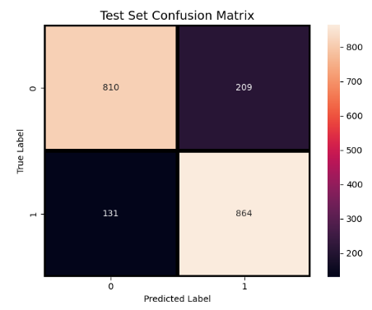
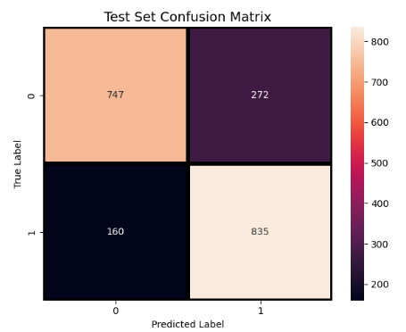
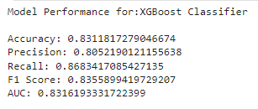
Modelin qiymətləndirilməsi
Random Forest Classifier
Logistic Regression
XGB Classifier
Decision Tree Classifier

Slide 27
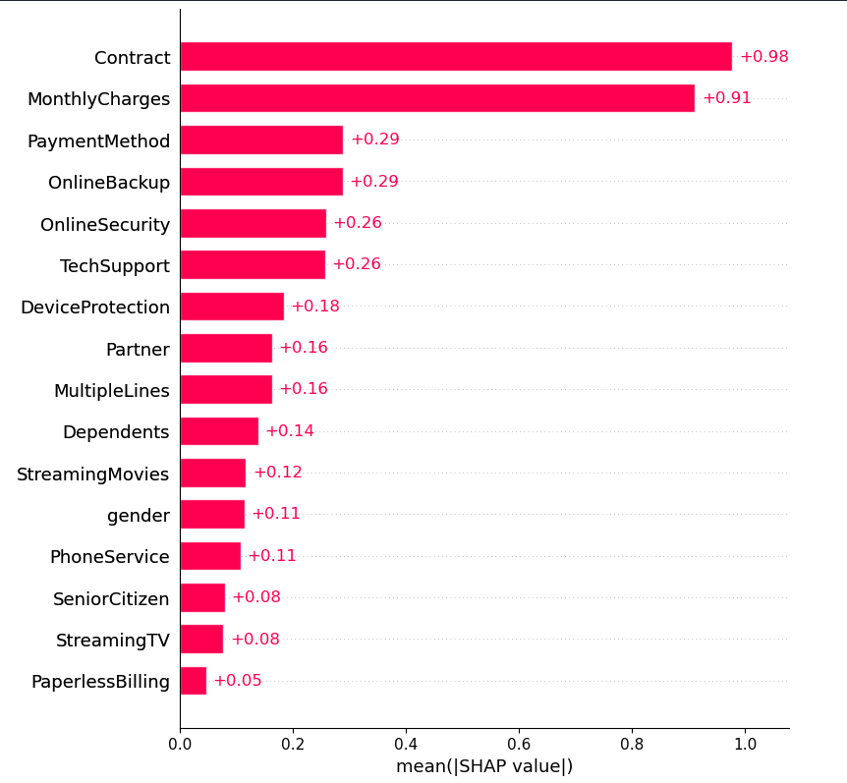
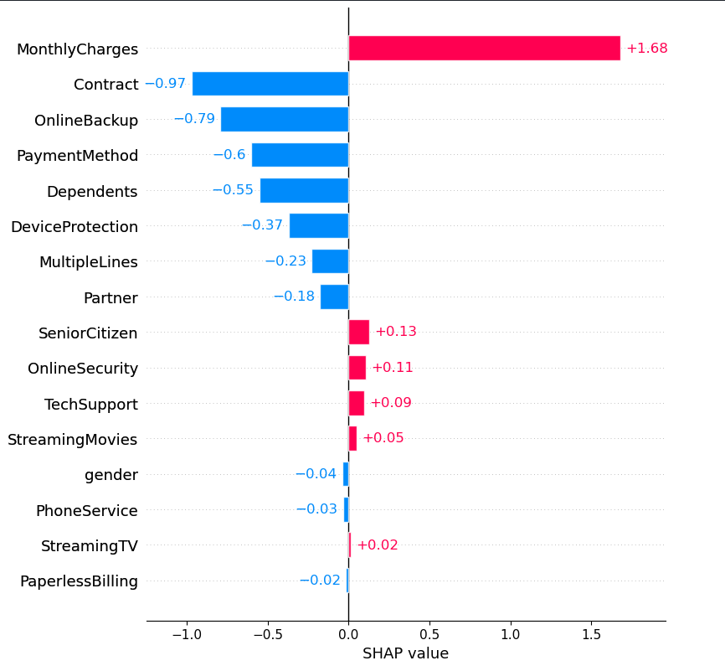
Modelin SHAP dəyərlərlə izah olunması

Slide 28

Modelin canlıya alınması
06
Streamlit Community Cloud
Streamlit App
Project codes

Slide 29
Diqqətinizə görə təşəkkürlər!

